Slide 1
CUBE
Авторы:
Мамсуров Абисал
Пухаев Георгий

Slide 2
Для чего нужен наш проект?
Наш проект создан для развлечения людей

Slide 3
Назначение проекта
Развлекать людей
Занимать их свободное время

Slide 4
Демонстрация проекта
Проект можно посмотреть на GITHUB: https://github.com/killman2859/CUBE/tree/master

Slide 5
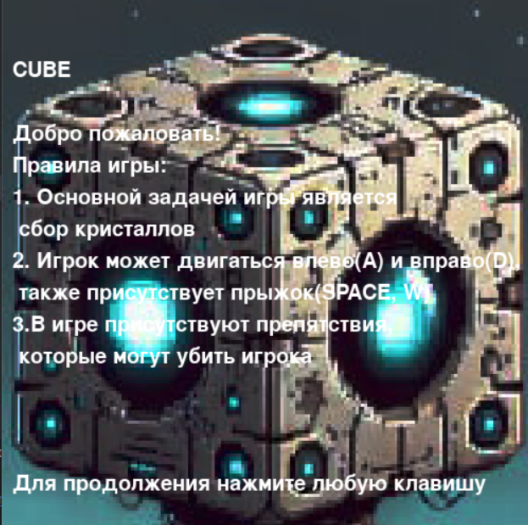
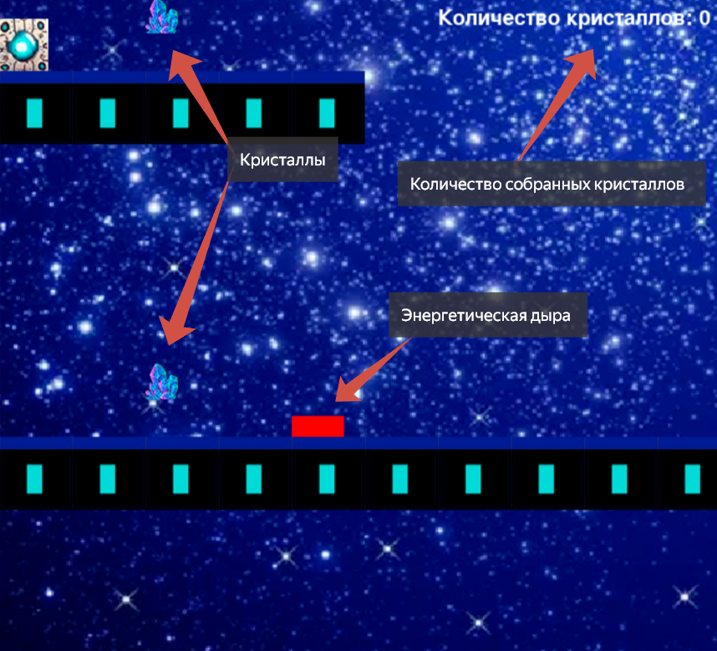
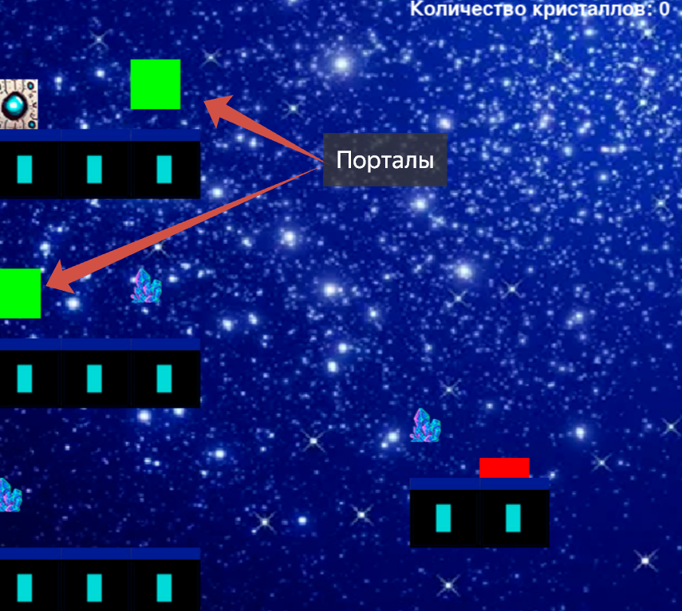
В проекте реализовано стартовое окно, финальное окно и подсчёт результата игры.

Slide 6


Функционал проекта
Также в проекте имеются спрайты, механика соприкосновения объектов и анимацию. В игре есть кристаллы, платформы и энергетические дыры

Slide 7
Функционал проекта
В проекте данные уровня хранятся в txt файле. Уровней несколько

Slide 8
Архитектура проекта
В проекте реализовано 7 файлов отвечающих за каждый из объектов:
main.py - отвечает за начальную заставку и открытие уровня
level.py - отвечает за генерацию и хранение данных на уровне, внутри этого файла реализован класс Level
player.py - файл, отвечающий за персонажа в том числе за его соприкосновенеие с объектами. Внутри имеется класс player
crystal.py - спрайт кристала
platforms.py - спрайт платформы
spike.py - спрайт энергетической дыры

Slide 9
Спасибо за внимание!

